Slide 1

Arquitectura Orientada a Servicios
Eric Olmo
Dani Montes

Slide 2
Índice
Nuestro caso
Modelo de entidades
  Aplicación
  Trabajador
  Incidencia

Slide 3
Nuestro caso
Sistema de gestión de Incidencias

Slide 4
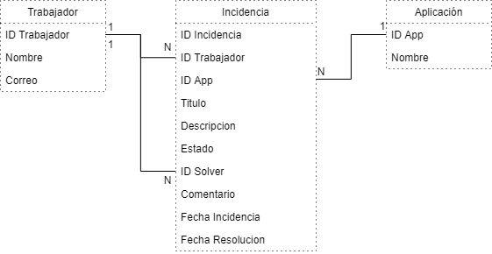
Modelo de entidades

Slide 5
Aplicación
Clase Aplicación
Aplicacion repository
Alta Aplicación

Slide 6
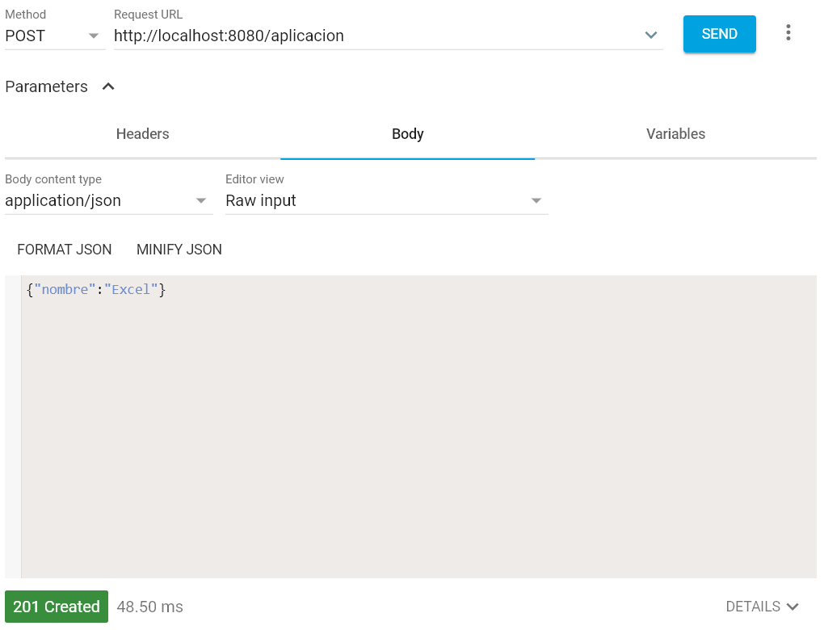

Crear Aplicación

Slide 7
Trabajador
Clase Trabajador
Trabajador repository
Alta trabajador

Slide 8
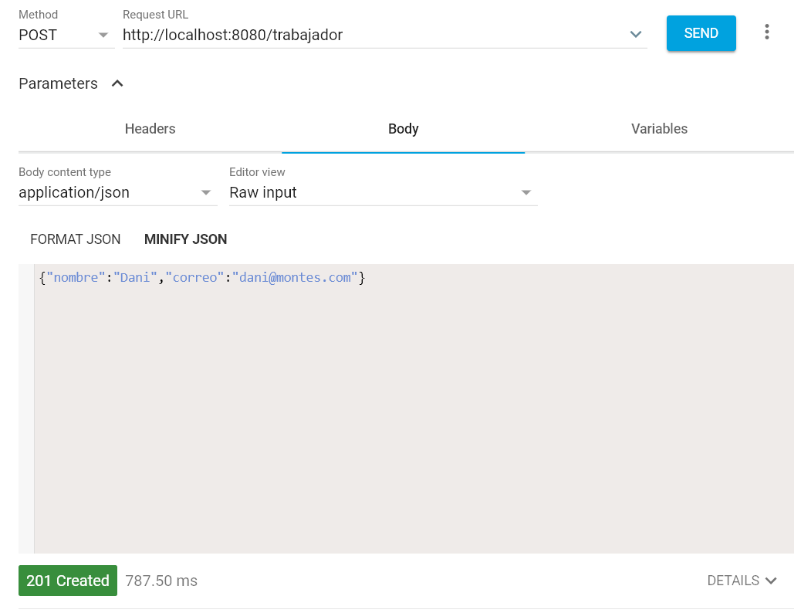

Crear Trabajador

Slide 9
Incidencia
Clase incidencia
Incidencia repository
Incidencia Controller

Slide 10
Incidencia Controller
Alta Incidencia
Mostrar incidencia por ID
Cambiar Estado Incidencia
Listar incidencias

Slide 11
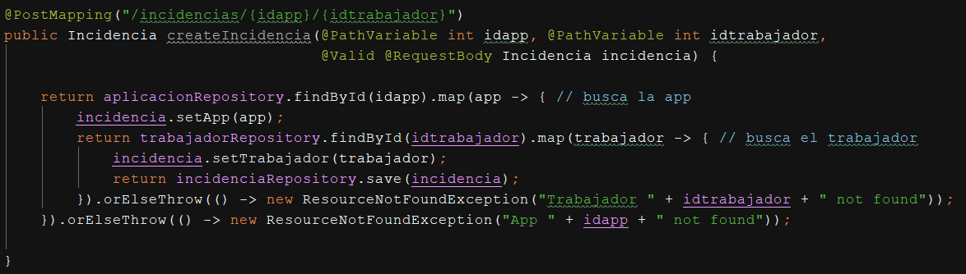
Crear Incidencia

Slide 12
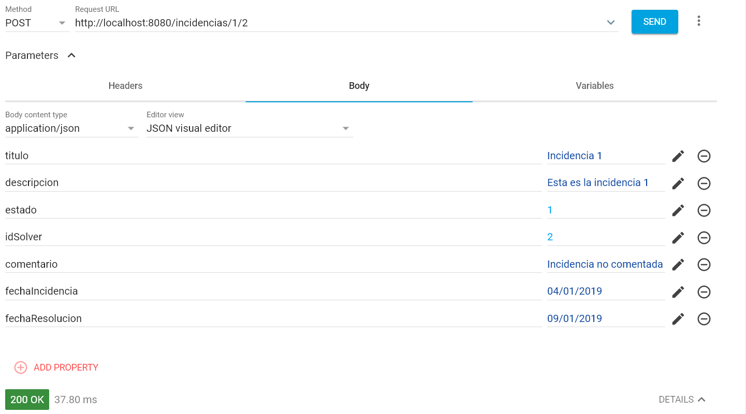
Crear Incidencia

Slide 13
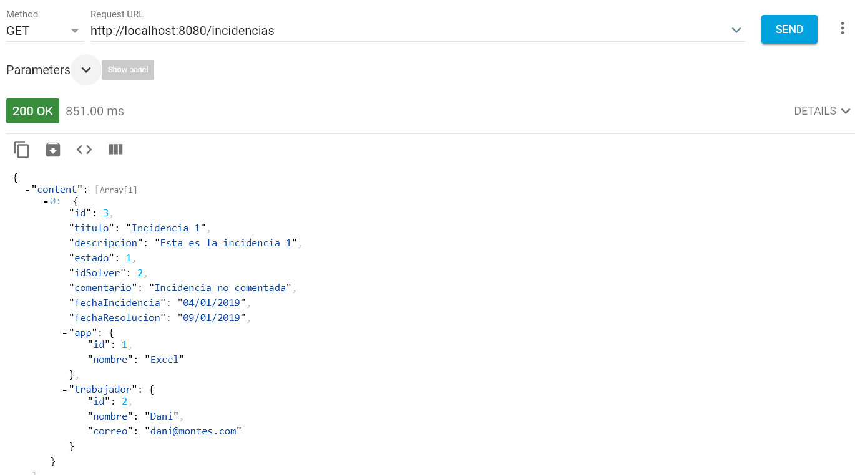
Listar todas las incidencias

Slide 14
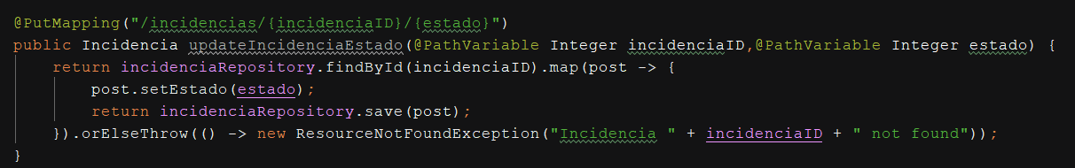
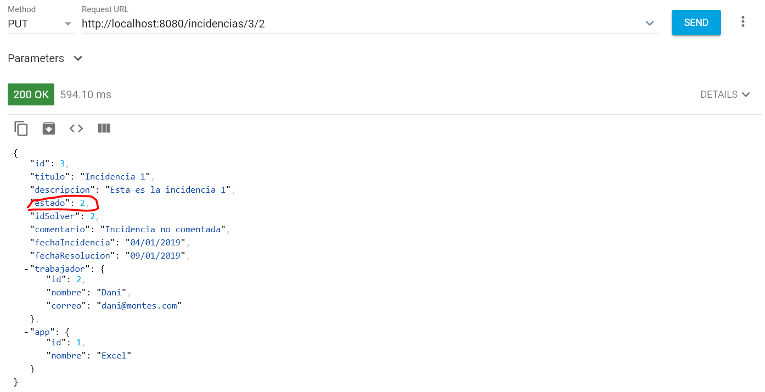
Cambiar Estado Incidencia

Slide 15
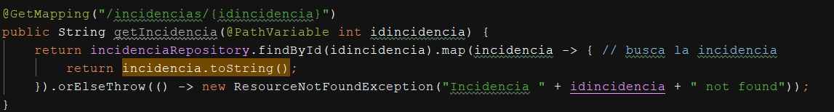
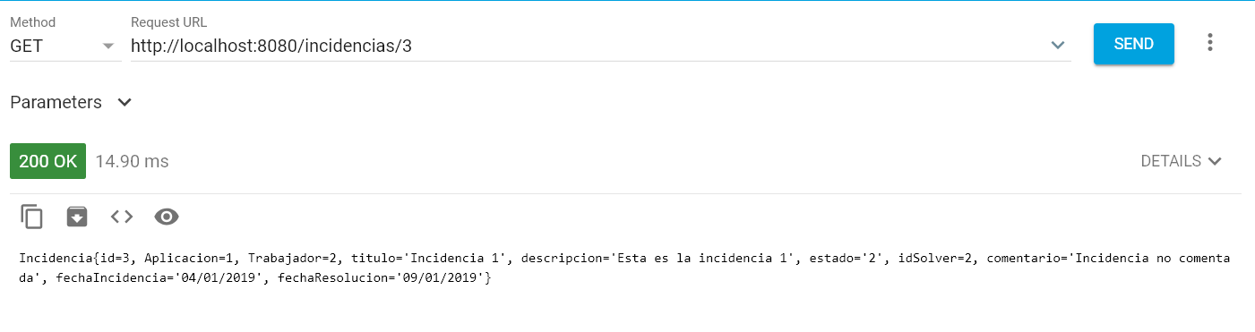
Mostrar incidencia por ID

Slide 16
Fin

